Slide 1
第2章 Vue开发基础（上）
Vue实例
Vue事件
Vue数据绑定
Vue组件及生命周期

Slide 2
学习目标
1
2
掌握Vue实例的创建及数据的绑定
掌握Vue的事件监听操作
掌握
掌握
掌握Vue组件的注册及组件之间的数据传递的方法
掌握
掌握Vue生命周期钩子函数的使用
3
4

Slide 3
目录
2.1
Vue实例
☞点击查看本节相关知识点
2.2
Vue数据绑定
☞点击查看本节相关知识点
2.3
Vue事件
☞点击查看本节相关知识点
2.4
Vue组件
☞点击查看本节相关知识点

Slide 4
目录
2.5
Vue生命周期
☞点击查看本节相关知识点

Slide 5

知识架构
2.1 Vue实例
1
创建Vue实例
2
el唯一根标签
3
data初始数据
4
methods定义方法

Slide 6
知识架构
2.1 Vue实例
5
computed计算属性
6
watch状态监听
7
filters过滤器

Slide 7
知识架构
2.2 Vue数据绑定
1
绑定样式
2
内置指令
3
学生列表案例

Slide 8
知识架构
2.3 Vue事件
1
事件监听
2
事件修饰符

Slide 9
知识架构
2.4 Vue组件
1
什么是组件
2
局部注册组件
3
template模板
4
组件之间数据传递
5
组件切换

Slide 10
知识架构
2.5 Vue生命周期
1
钩子函数
2
实例创建
3
页面挂载
4
数据更新
5
实例销毁

Slide 11
2.1 Vue实例
1
创建Vue实例
Vue实例：通过new关键字实例化Vue({})构造函数。
实例化
<script>
var vm = new Vue({
// 选项
})
<script>

Slide 12
2.1 Vue实例
1
创建Vue实例
Vue实例配置对象：
选项 | 说明
data | Vue实例数据对象
methods | 定义Vue实例中的方法
components | 定义子组件
computed | 计算属性
filters | 过滤器

Slide 13
2.1 Vue实例
1
创建Vue实例
Vue实例配置对象：
选项 | 说明
el | 唯一根元素
watch | 监听数据变化

Slide 14
2.1 Vue实例
2
el唯一根标签
el唯一根标签：在创建Vue实例时，el表示唯一根标签，class或id选择器可用来将页面结构与Vue实例对象vm中的el绑定。

Slide 15
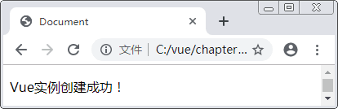
2.1 Vue实例
2
el唯一根标签
案例展示：

Slide 16
2.1 Vue实例
2
el唯一根标签
案例实现：唯一根元素<div>通过id值与Vue中的el选项绑定。
<!-- 定义唯一根元素div -->
<div id="app">{{name}}</div>
<script>
var vm = new Vue({
el: '#app', // 通过el与div元素绑定
data: {name: 'Vue实例创建成功！'}
})
<script>

Slide 17
2.1 Vue实例
3
data初始数据
data初始数据：Vue实例的数据对象为data，Vue会将data的属性转换为getter、setter，从而让data的属性能够响应数据变化。

Slide 18
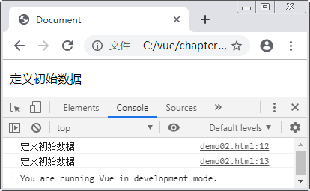
2.1 Vue实例
3
data初始数据
案例展示：

Slide 19
2.1 Vue实例
3
data初始数据
案例实现：在data中定义name的初始数据为“定义初始数据”。
<!-- 定义唯一根元素div -->
<div id="app"><p>{{name}}</p></div>
<script>
var vm = new Vue({
el: '#app', // 通过el与div元素绑定
data: {name: '定义初始数据'}
})
console.log(vm.$data.name)
console.log(vm.$data.name)
</script>

Slide 20
2.1 Vue实例
4
methods定义方法
methods基本概念：
methods属性用来定义方法，通过Vue实例可以直接访问这些方法
在定义的方法中，this指向Vue实例本身
定义在methods属性中的方法可以作为页面中的事件处理方法使用
当事件触发后，执行相应的事件处理方法

Slide 21
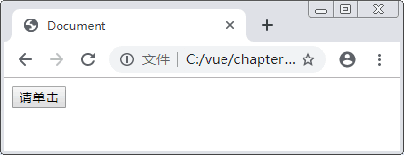
2.1 Vue实例
4
methods定义方法
案例展示：

Slide 22
2.1 Vue实例
4
methods定义方法
案例实现：编写初始页面结构。
初始页面结构
<div id="app">
<!-- 为button按钮绑定click事件 -->
<button @click="showInfo">请单击</button>
<p>{{msg}}</p>
</div>

Slide 23
2.1 Vue实例
4
methods定义方法
案例实现：在methods选项中定义showInfo()方法，实现页面内容的更新。
定义vm实例
在Vue配置对象中定义showInfo方法
var vm = new Vue({
el: '#app',
data: {
msg: ''
},
})
methods: {
// 定义事件处理方法showInfo
showInfo () {
this.msg = '触发单击事件'
}
}

Slide 24
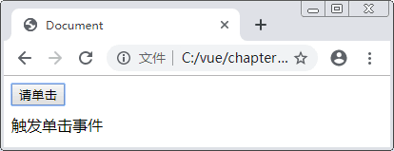
2.1 Vue实例
4
methods定义方法
案例实现：单击页面中的“请单击”按钮，更新页面内容。

Slide 25
2.1 Vue实例
5
computed计算属性
computed计算属性：计算属性结果会被缓存起来，当依赖的响应式属性发生变化时，才会重新计算，返回最终结果。

Slide 26
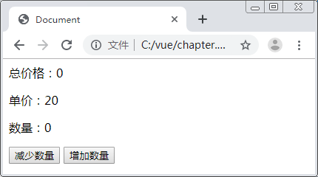
2.1 Vue实例
5
computed计算属性
案例展示：根据商品单价和数量计算出商品的总价格。

Slide 27
2.1 Vue实例
5
computed计算属性
案例实现：首先编写总价格页面结构。
总价格计算页面结构
<div id="app">
<p>总价格：{{totalPrice}}</p><p>单价：{{price}}</p>
<p>数量：{{num}}</p>
<div>
<button @click="num == 0 ? 0 : num--">减少数量</button>
<button @click="num++">增加数量</button>
</div>
</div>

Slide 28
2.1 Vue实例
5
computed计算属性
案例实现：在computed中定义totalPrice函数返回计算后的总价格。
computed
var vm = new Vue({
el: '#app',
data: {price: 20, num: 0},
computed: {
// 总价格totalPrice
totalPrice () {return this.price * this.num}
}
})

Slide 29
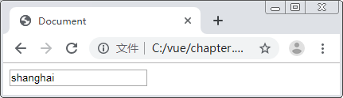
2.1 Vue实例
6
watch状态监听
案例展示：通过watch获取cityName的新值和旧值。

Slide 30
2.1 Vue实例
6
watch状态监听
案例实现：
编写页面结构
<div id="app">
<!-- input中的v-model用于在表单控件元素上创建双向数据绑定 -->
<input type="text" v-model="cityName">
</div>

Slide 31
2.1 Vue实例
6
watch状态监听
案例实现：首先定义vm实例对象。
定义vm实例对象
<script>
var vm = new Vue({
el: '#app',
data: {
cityName: 'shanghai‘
},
})
</script>

Slide 32
2.1 Vue实例
6
watch状态监听
案例实现：在Vue配置对象中定义watch监听cityName属性。
watch: {
cityName (newName, oldName) {
console.log(newName, oldName)
}
}

Slide 33
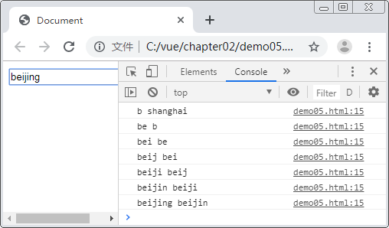
2.1 Vue实例
6
watch状态监听
案例实现：在浏览器查看运行效果。

Slide 34
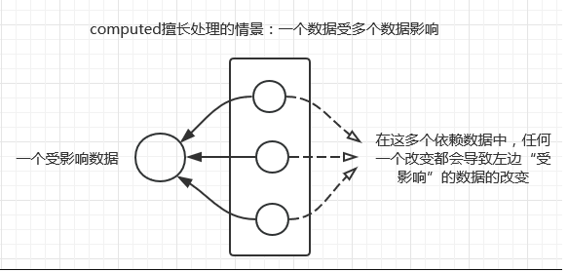
适用场景：1. 适用于一些重复使用数据或复杂及费时的运算。我们可以把它放入computed中进行计算, 然后会在computed中缓存起来, 下次就可以直接获取了。 2. 如果我们需要的数据依赖于其他的数据的话, 我们可以把该数据设计为computed中。

Slide 35
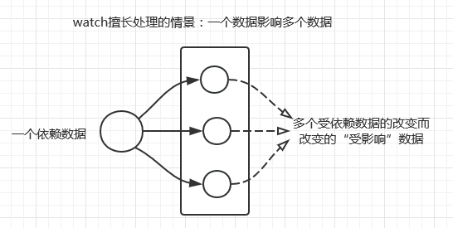
适用场景：watch和computed很相似，watch用于观察和监听页面上的vue实例，当然在大部分情况下我们都会使用computed，但如果要在数据变化的同时进行异步操作或者是比较大的开销，那么watch为最佳选择。如果在data中没有相应的属性的话，是不能watch的，这点和computed不一样。

Slide 36
methods 方法，跟前面的都不一样，我们通常在这里面写入方法，只要调用就会重新执行一次，相应的有一些触发条件，在某些时候methods和computed看不出来具体的差别，但是一旦在运算量比较复杂的页面中，就会体现出不一样。 需要注意的是，computed是具有缓存的，这就意味着只要计算属性的依赖没有进行相应的数据更新，那么computed会直接从缓存中获取值，多次访问都会返回之前的计算结果。 总结： 在computed和watch方面，一个是计算，一个是观察，在语义上是有区别的。 计算是通过变量计算来得出数据。而观察是观察一个特定的值，根据被观察者的变动进行相应的变化，在特定的场景下不能相互混用

Slide 37

单选题
1分
Vue实例对象中能够监听状态变换的参数是：
A
watch
B
filters
C
watching
D
components
提交

Slide 38
单选题
1分
在Vue中，能够实现数据双向绑定的是：
A
V-bind
B
V-for
C
V-model
D
V-if
提交

Slide 39
2.1 Vue实例
7
filters过滤器
filters过滤器：在页面中直接操作数据，返回最终结果。

Slide 40
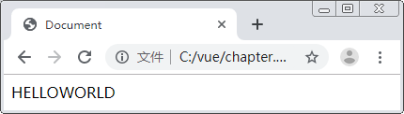
2.1 Vue实例
7
filters过滤器
案例展示：在插值表达式中使用filters过滤器，将小写字母转换成大写字母。

Slide 41
2.1 Vue实例
7
filters过滤器
案例实现：编写初始页面结构。
初始页面结构
<div id="app">
<div>{{message | toUpcase}}</div>
</div>

Slide 42
2.1 Vue实例
7
filters过滤器
案例实现：首先创建vm实例对象，并定义message初始数据。
var vm = new Vue({
el: '#app',
data: {
message: 'helloworld'
},
})
</script>

Slide 43
2.1 Vue实例
7
filters过滤器
案例实现：在vm中定义filters过滤器，并在filters中定义toUpcase()方法实现小写字母转大写字母。
filters: {
// 将 helloworld 转换为 HELLOWORLD
toUpcase (value) {
return value ? value.toUpperCase() : ''
}
}

Slide 44
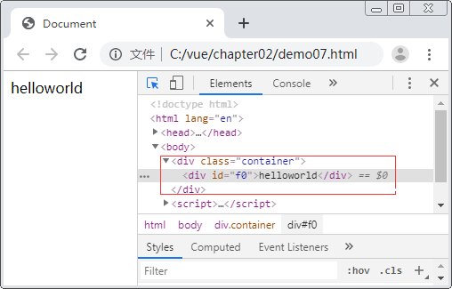
2.1 Vue实例
7
filters过滤器
案例展示： 在v-bind属性绑定中使用filters过滤器。

Slide 45
2.1 Vue实例
7
filters过滤器
案例实现： 编写页面结构。
初始页面结构
<div id="app">
<div v-bind:id="dataId | formatId">helloworld</div>
</div>

Slide 46
2.1 Vue实例
7
filters过滤器
案例实现： 首先定义vm实例对象。
<script>
var vm = new Vue({
el: '#app',
data: {
dataId: 'dff1‘
},
</script>

Slide 47
2.1 Vue实例
7
filters过滤器
案例实现： 在vm实例对象中定义filters，并在filters中定义formatId()方法实现属性的过滤。
filters: {
formatId (value) {return value ? value.charAt(1) + value.indexOf('d') : ''}
}})

Slide 48
2.2 Vue数据绑定
1
绑定样式
绑定样式：Vue提供了样式绑定功能，可以通过绑定内联样式和绑定样式类这两种方式来实现。

Slide 49
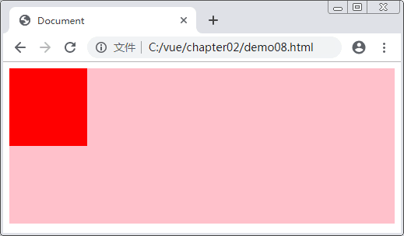
2.2 Vue数据绑定
1
绑定样式
案例展示：通过绑定内联样式实现元素的背景色红色和粉色。

Slide 50
2.2 Vue数据绑定
1
绑定样式
案例实现：在vm实例的data中定义myDiv样式对象。
定义样式对象
data: {
myDiv: {
backgroundColor: 'red',
width: '100px',
height: '100px‘
}
pink:'pink',
width:'100%',
height: '200px'
}

Slide 51
2.2 Vue数据绑定
1
绑定样式
案例实现：通过v-bind绑定data中定义的myDiv对象。
绑定myDiv样式对象
<div id="app">
<!-- 绑定样式属性值 -->
<div v-bind:style="{backgroundColor:pink,width:width,height:height}">
<!-- 绑定样式对象 -->
<div v-bind:style=“myDiv”></div>
</div>
</div>

Slide 52
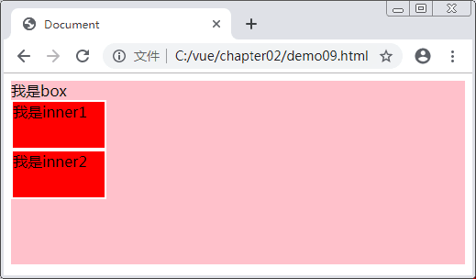
2.2 Vue数据绑定
1
绑定样式
案例展示：通过绑定data中的类名实现元素的样式。

Slide 53
2.2 Vue数据绑定
1
绑定样式
案例实现：通过v-bind绑定类名，并设置类名的值为{box}和{inner}。
绑定样式类
<div id = “app">
<div v-bind:class="{box}">我是box
<div v-bind:class="{inner}">我是inner1</div>
<div v-bind:class="{inner}">我是inner2</div>
</div>
</div>

Slide 54
2.2 Vue数据绑定
1
绑定样式
案例实现：在vm实例的data中定义box和inner的属性值分别是box和inner。
定义样式类属性
<script>
var vm = new Vue({
el: '#app',
data: {
box: 'box',
inner: 'inner'
}
})
</script>

Slide 55
2.2 Vue数据绑定
1
绑定样式
案例实现：
定义样式类
.box {
background-color: pink;
width: 100%; height: 200px;
}
.inner {
background-color: red;
width: 100px; height: 50px;
border: 2px solid white;
}

Slide 56
2.2 Vue数据绑定
2
内置指令
常用内置指令：
路径 | 说明
v-model | 双向数据绑定
v-on | 监听事件
v-bind | 单向数据绑定
v-text | 插入文本内容
v-html | 插入包含HTML的内容

Slide 57
2.2 Vue数据绑定
2
内置指令
案例实现：
v-model指令
<div id="app">
<input type="text" v-model="msg">
</div>
<script>
var vm = new Vue({
el: '#app',
data: {msg: 'v-model指令' }
})

Slide 58
2.2 Vue数据绑定
2
内置指令
常用内置指令：
路径 | 说明
v-for | 列表渲染
v-if | 条件渲染
v-show | 显示隐藏

Slide 59
2.2 Vue数据绑定
2
内置指令
v-model指令：v-model主要实现数据双向绑定，通常用在表单元素上，例如input、textarea、select等。

Slide 60
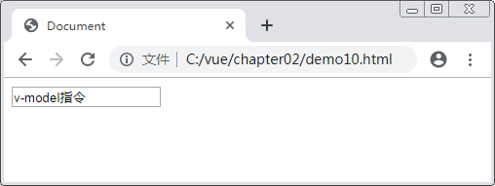
2.2 Vue数据绑定
2
内置指令
案例展示：实现表单元素双向数据绑定。

Slide 61
2.2 Vue数据绑定
2
内置指令
案例实现：
定义表单元素
<div id="app">
<input type="text" v-model="msg">
</div>

Slide 62
2.2 Vue数据绑定
2
内置指令
案例实现：
定义msg数据
<script>
var vm = new Vue({
el: '#app',
data: {
msg: 'v-model指令'
}
})
</script>

Slide 63
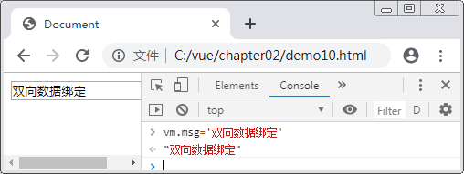
2.2 Vue数据绑定
2
内置指令
案例实现：在浏览器中查看运行效果。

Slide 64
2.2 Vue数据绑定
2
内置指令
v-text指令： v-text是在DOM元素内部插入文本内容，页面结构代码如下。
页面结构
<div id="app">
<p v-text="msg"></p>
</div>

Slide 65
2.2 Vue数据绑定
2
内置指令
v-text指令： 在vm实例的data中定义msg初始数据。
v-text指令
<script>
var vm = new Vue({
el: '#app',
data: {
msg: '我是v-text '
}
})
</script>

Slide 66
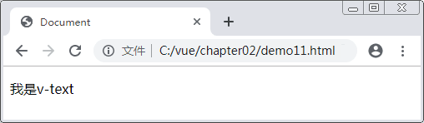
2.2 Vue数据绑定
2
内置指令
v-text指令： 在浏览器中查看运行效果。

Slide 67
2.2 Vue数据绑定
2
内置指令
v-html指令： v-html是在DOM元素内部插入HTML标签内容，页面结构代码如下。
<div id="app">
<div v-html="msg"></div>
</div>

Slide 68
2.2 Vue数据绑定
2
内置指令
案例实现：将msg初始数据绑定到页面中。
<script>
var vm = new Vue({
el: '#app',
data: {
msg: '<h2>我是v-html</h2>'
}
})
</script>

Slide 69
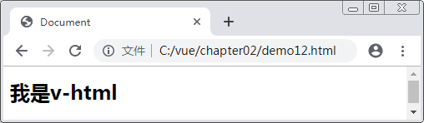
2.2 Vue数据绑定
2
内置指令
案例实现：在浏览器中查看运行效果。

Slide 70
2.2 Vue数据绑定
2
内置指令
v-bind指令： v-bind可以实现单向数据绑定，页面结构代码如下。
<div id="app">
<input v-bind:value="msg">
</div>

Slide 71
2.2 Vue数据绑定
2
内置指令
案例实现：将data中的msg初始数据绑定到页面中 。
<script>
var vm = new Vue({
el: '#app',
data: {
msg: '我是v-bind '
}
})
</script>

Slide 72
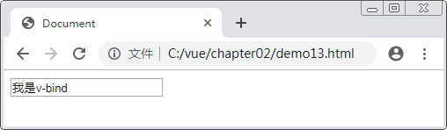
2.2 Vue数据绑定
2
内置指令
案例实现：在浏览器中查看运行效果。

Slide 73
2.2 Vue数据绑定
2
内置指令
v-on指令： v-on是事件监听指令，直接与事件类型配合使用，页面结构代码如下。
<div id="app">
<p>{{msg}}</p>
<button v-on:click="showInfo">请单击</button>
</div>

Slide 74
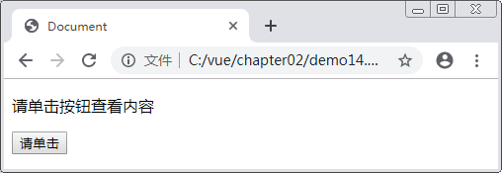
2.2 Vue数据绑定
2
内置指令
案例实现： 在浏览器中查看运行效果。

Slide 75
2.2 Vue数据绑定
2
内置指令
案例实现：在vm实例的methods中定义事件处理函数showInfo()。
创建vm实例
在vm中配置methods
<script>
var vm = new Vue({
el: '#app',
data: {
msg: '请单击按钮查看内容'
},
})
</script>
methods: {
showInfo () {
this.msg = '我是v-on指令'
}
}

Slide 76
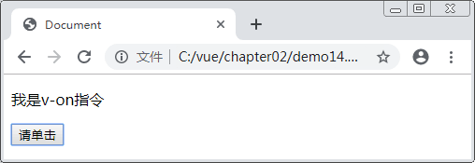
2.2 Vue数据绑定
2
内置指令
案例实现： 单击“请单击”按钮，页面中的内容发生更新。

Slide 77
2.2 Vue数据绑定
2
内置指令
v-for指令： v-for可以实现页面列表渲染，常用来循环数组，页面结构代码如下。
v-for指令
<div id="app">
<div v-for="(item,key) in list" data-id="key">
索引是：{{key}}，元素内容是：{{item}}
</div>
</div>

Slide 78
2.2 Vue数据绑定
2
内置指令
案例实现：创建vm实例并在data中定义数组list。
v-for指令
<script>
var vm = new Vue({
el: '#app',
data: {
list: [1, 2, 3]
}
})
</script>

Slide 79
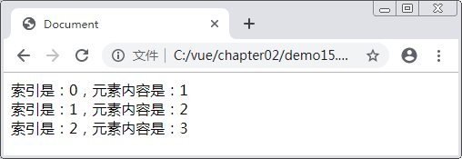
2.2 Vue数据绑定
2
内置指令
案例实现：在浏览器中查看运行效果。

Slide 80
2.2 Vue数据绑定
2
内置指令
v-if和v-show指令： v-if用来控制元素显示或隐藏，属性为布尔值，页面结构代码如下。
v-if和v-show指令
<div id="app">
<div v-if="isShow" style="background-color:#ccc;">我是v-if</div>
<button @click="isShow=!isShow">显示/隐藏 </button>
</div>

Slide 81
2.2 Vue数据绑定
2
内置指令
案例实现： 创建vm实例并在data中定义isShow属性。
<script>
var vm = new Vue({
el: '#app',
data: {
isShow: true
}
})
</script>

Slide 82
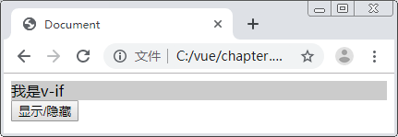
2.2 Vue数据绑定
2
内置指令
案例实现：在浏览器中运行查看页面效果。

Slide 83
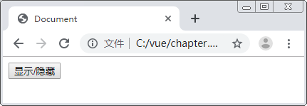
2.2 Vue数据绑定
2
内置指令
案例实现： 单击“显示/隐藏”按钮，控值“我是v-if”的显示和隐藏。

Slide 84
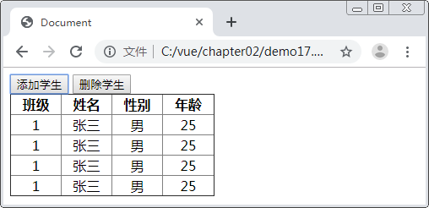
2.2 Vue数据绑定
3
案例学生列表
案例展示：

Slide 85
2.2 Vue数据绑定
3
案例学生列表
案例实现：
定义表格结构
<div id="app">
<button @click="add">添加学生</button>
<button @click="del">删除学生</button>
<table border="1" width="50%" style="border-collapse: collapse">
</table>
</div>

Slide 86
2.2 Vue数据绑定
3
案例学生列表
案例实现：在table标签中编写具体表格结构代码。
定义表格头部信息
<tr>
<th>班级</th>
<th>姓名</th>
<th>性别</th>
<th>年龄</th>
</tr>

Slide 87
2.2 Vue数据绑定
3
案例学生列表
案例实现：
定义表格内容信息
<tr align="center" v-for="item in students">
<td>{{item.grade}}</td>
<td>{{item.name}}</td>
<td>{{item.gender}}</td>
<td>{{item.age}}</td>
</tr>

Slide 88
2.2 Vue数据绑定
3
案例学生列表
案例实现：创建vm实例对象并定义students数组用来存储学生信息。
var vm = new Vue({
el: '#app',
data: {
students: []
},
methods: {}
})

Slide 89
2.2 Vue数据绑定
3
案例学生列表
案例实现：在methods选项中定义事件处理函数add()添加学生信息。
// 添加学生信息
add () {
var student = {
grade: '1',
name: '张三',
gender: '男',
age: 25
}
this.students.push(student)
},

Slide 90
2.2 Vue数据绑定
3
案例学生列表
案例实现：在methods中定义事件处理函数del()删除学生信息。
// 删除学生信息
del () {
this.students.pop()
}

Slide 91
2.3 Vue事件
1
事件监听
v-on绑定事件：在Vue中可以使用内置指令v-on监听DOM事件，并在触发时运行一些JavaScript代码，或绑定事件处理方法。

Slide 92
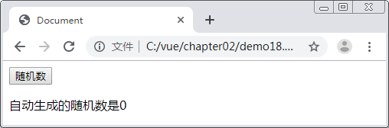
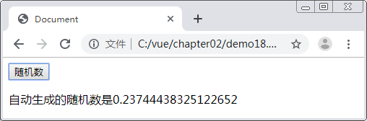
2.3 Vue事件
1
事件监听
案例展示：实现获取随机数。

Slide 93
2.3 Vue事件
1
事件监听
案例实现：首选编写简单的页面结构。
获取随机数页面结构
<div id="app">
<button v-on:click="count+=Math.random()">随机数</button>
<p>自动生成的随机数是{{count}}</p>
</div>

Slide 94
2.3 Vue事件
1
事件监听
案例实现：创建vm实例对象并定义count的初始值为0。
创建vm实例
var vm = new Vue({
el: '#app',
data: {
count: 0
}
})

Slide 95
2.3 Vue事件
1
事件监听
使用按键enter修饰符监听按键：在页面中定义表单元素input输入框。
<div id="app">
<input type="text" v-on:keyup.enter="submit">
</div>

Slide 96
2.3 Vue事件
1
事件监听
使用按键enter修饰符监听按键：创建vm实例对象并在methods中定义submit()事件处理函数。
var vm = new Vue({
el: '#app',
methods: {
submit () {
console.log('表单提交')
}
}
})

Slide 97
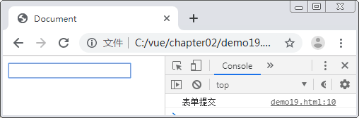
2.3 Vue事件
1
事件监听
使用按键enter修饰符监听按键：在浏览器中查看运行效果。

Slide 98
2.3 Vue事件
2
事件修饰符
常用事件修饰符：
修饰符 | 说明
.stop | 阻止事件冒泡
.prevent | 阻止默认事件行为
.capture | 事件捕获
.self | 将事件绑定到自身，只有自身才能触发
.once | 事件只触发一次

Slide 99
2.3 Vue事件
2
事件修饰符
.stop事件修饰符：
在前端开发中，复杂的页面结构需要很多事件来完成交互行为
默认的事件传递方式是冒泡，同一事件类型会在元素内部和外部触发，有可能会造成事件的错误触发，所以就需要使用.stop修饰符阻止事件冒泡行为

Slide 100
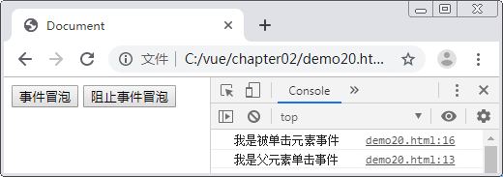
2.3 Vue事件
2
事件修饰符
案例展示 ：通过.stop修饰符实现阻止事件冒泡。

Slide 101
2.3 Vue事件
2
事件修饰符
案例实现 ：在div元素内部定义按钮，分别为“事件冒泡”和
“阻止事件冒泡”。
页面结构
<div v-on:click="doParent">
<button v-on:click="doThis">事件冒泡</button>
<button v-on:click.stop="doThis">阻止事件冒泡</button>
</div>

Slide 102
2.3 Vue事件
2
事件修饰符
案例实现 ：创建vm实例并定义methods选项。
<script>
var vm = new Vue({
el: '#app',
methods: { }
})
</script>

Slide 103
2.3 Vue事件
2
事件修饰符
案例实现 ：在methods中定义doParent()和doThis事件处理函数。
methods: {
doParent () {
console.log('我是父元素单击事件')
},
doThis () {
console.log('我是被单击元素事件')
}
}

Slide 104
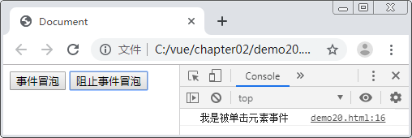
2.3 Vue事件
2
事件修饰符
案例实现 ：在浏览器中查看运行效果。

Slide 105
2.3 Vue事件
2
事件修饰符
.prevent事件修饰符：HTML标签具有自身特性，例如，<a>标签被单击时会自动跳转。在实际开发中，如果<a>标签的默认行为与事件发生冲突，此时可以使用.prevent修饰符来阻止<a>标签的默认行为。

Slide 106
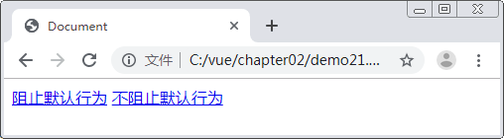
2.3 Vue事件
2
事件修饰符
案例展示：通过.prevent修饰符阻止默认事件行为。

Slide 107
2.3 Vue事件
2
事件修饰符
案例实现 ：定义a标签，并设置href属性值为“https://www.baidu.com”。
.prevent事件修饰符
<div id = "app" >
<a href="https://www.baidu.com" v-on:click.prevent>阻止默认行为</a>
<a href="https://www.baidu.com">不阻止默认行为</a>
</div>
<script>
var vm = new Vue({
el: '#app'
})
</script>

Slide 108
2.3 Vue事件
2
事件修饰符
.capture事件修饰符：事件捕获的执行顺序是由外部结构向内部结构执行，与事件冒泡的顺序相反。

Slide 109
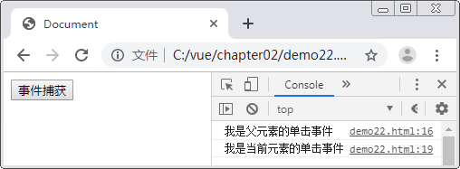
2.3 Vue事件
2
事件修饰符
案例展示：

Slide 110
2.3 Vue事件
2
事件修饰符
案例实现：编写页面结构代码。
<div id="app">
<div v-on:click.capture="doParent">
<button v-on:click="doThis">事件捕获</button>
</div>
</div>

Slide 111
2.3 Vue事件
2
事件修饰符
案例实现：创建vm实例对象，并定义methods选项。
<script>
var vm = new Vue({
el: '#app',
methods: {}
})
</script>

Slide 112
2.3 Vue事件
2
事件修饰符
案例实现：在methods中分别定义doParent()和doThis事件处理函数。
methods: {
doParent () {
console.log('我是父元素的单击事件')
},
doThis () {
console.log('我是当前元素的单击事件')
}
}

Slide 113
2.3 Vue事件
2
事件修饰符
.self事件修饰符：事件修饰符.self用来实现只有DOM元素本身会触发事件。

Slide 114
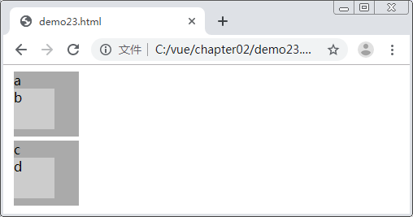
2.3 Vue事件
2
事件修饰符
案例展示：

Slide 115
2.3 Vue事件
2
事件修饰符
案例实现：定义页面结构代码，并绑定单击事件。
<div id="app">
<div class="Odiv1" v-on:click.self="doParent">a
<div class="Odiv2" v-on:click="doThis">b</div>
</div>
<div class="Odiv1" v-on:click="doParent">c
<div class="Odiv2" v-on:click.self="doThis">d</div>
</div>
</div>

Slide 116
2.3 Vue事件
2
事件修饰符
案例实现：在methods中定义doParent()和doThis()事件处理函数。
<script>
var vm = new Vue({
el: '#app',
methods: { }
})
</script>
doParent () {
console.log('我是父元素的单击事件')
},
doThis () {
console.log('我是当前元素的单击事件')
}

Slide 117
2.3 Vue事件
2
事件修饰符
.once事件修饰符：只触发一次事件处理函数，案例页面结构代码如下。
<div id="app">
<button v-on:click.once="doThis">只执行一次</button>
</div>

Slide 118
2.3 Vue事件
2
事件修饰符
案例实现：
<script>
var vm = new Vue({
el: '#app',
methods: {
doThis () {
console.log('我是当前元素的单击事件且只执行一次')
}
}
})
</script>

Slide 119
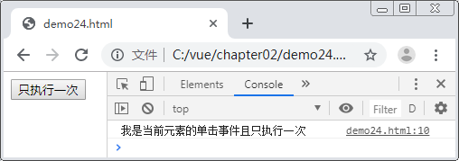
2.3 Vue事件
2
事件修饰符
案例实现：在浏览器中 查看运行效果。

Slide 120
填空题
1分
Vue事件绑定指令是 [填空1]
正常使用填空题需3.0以上版本雨课堂
作答

Slide 121
单选题
1分
在Vue中，能够实现页面单击事件绑定的代码是（ ）
A
v-on：enter
B
v-on：click
C
v-on：mouseenter
D
v-on：doubleclick
提交

Slide 122
2.4 Vue组件
1
什么是组件
组件：在Vue中，组件是构成页面中独立结构单元，组件主要以页面结构形式存在，不同组件也具有基本交互功能。
组件特性：
能够减少重复代码的编写，提高开发效率。
降低代码之间的耦合程度，使项目更易维护和管理。
根据业务逻辑实现复杂的项目功能。

Slide 123
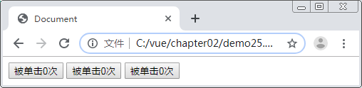
2.4 Vue组件
1
什么是组件
案例：在根标签中，通过<my-component>标签定义组件页面结构。

Slide 124
2.4 Vue组件
1
什么是组件
案例：在根标签中，通过<my-component>标签定义组件页面结构。
页面结构
<div id="app">
<my-component></my-component>
<my-component></my-component>
<my-component></my-component>
</div>

Slide 125
2.4 Vue组件
1
什么是组件
案例：注册计数器组件。
定义组件
Vue.component('my-component', {
data () {return {count: 0}},
template: '<button v-on:click="count++">被单击{{count}}次</button>'
})
var vm = new Vue({ el: '#app' })

Slide 126
2.4 Vue组件
2
局部注册组件
注册局部组件：Vue.component()方法用于全局注册组件，除了全局注册组件外，还可以局部注册组件，通过Vue实例的components属性来实现。

Slide 127
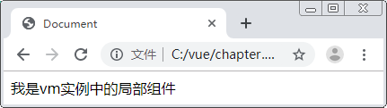
2.4 Vue组件
2
局部注册组件
案例展示：

Slide 128
2.4 Vue组件
2
局部注册组件
案例实现：定义根标签。
<div id="app">
<my-component></my-component>
</div>

Slide 129
2.4 Vue组件
2
局部注册组件
案例实现：设置components选项中myComponent的属性值为com1。
注册局部组件
<script>
var com1 = {
template: '<p>我是vm实例中的局部组件</p>'
}
var vm = new Vue({
el: '#app',
// 注册局部组件
components: { myComponent: com1 }
})
</script>

Slide 130
2.4 Vue组件
3
template模板
template模板：Vue提供了<template>标签来定义结构的模板，可以在该标签中书写HTML代码，然后通过id值绑定到组件内的template属性上，这样就有利于在编辑器中显示代码提示和高亮显示，不仅改善了开发体验，也提高了开发效率。

Slide 131
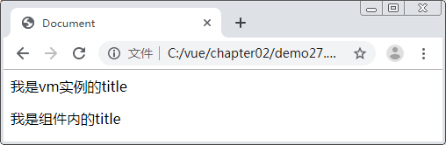
2.4 Vue组件
3
template模板
案例展示：通过模板template的id值实现与组件my-component绑定。

Slide 132
2.4 Vue组件
3
template模板
案例实现：定义id值为tmp1的template模板。
<div id="app">
<p>{{title}}</p>
<my-component></my-component>
</div>
<template id="tmp1">
<p>{{title}}</p>
</template>

Slide 133
2.4 Vue组件
3
template模板
案例实现：通过Vue.component()定义my-component组件。
定义组件
<script>
Vue.component('my-component', {
template: '#tmp1',
data () {
return {
title: '我是组件内的title',
}
}
})
</script>

Slide 134
2.4 Vue组件
3
template模板
案例实现：在vm实例中定义title的初始数据为“我是vm实例的title”。
<script>
var vm = new Vue({
el: '#app',
data: {
title: '我是vm实例的title'
}
})
</script>

Slide 135
单选题
1分
Vue定义组件的API是（）
A
Vue.component
B
Vue.filters
C
Vue.vuex
D
Vue.router
提交

Slide 136
2.4 Vue组件
4
组件之间数据传递
组件之间的依赖关系：组件之间的数据传递需要借助一些工具
（如props属性）来实现父组件向子组件传递数据信息。

Slide 137
2.4 Vue组件
4
组件之间数据传递
props传值：props即道具，用来接收父组件中定义的数据，其值为数组，数组中是父组件传递的数据信息。

Slide 138
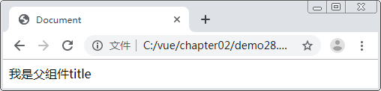
2.4 Vue组件
4
组件之间数据传递
案例展示：子组件接收父组件传递的数据“title”。

Slide 139
2.4 Vue组件
4
组件之间数据传递
案例实现：
props传值
<div id="app">
<my-parent name="title"></my-parent>
</div>

Slide 140
2.4 Vue组件
4
组件之间数据传递
案例实现：
props传值
<script>
Vue.component('my-parent',{
props: ['name'],
template: '<div>我是父组件{{name}}<div>'
})
var vm = new Vue({
el: '#app'
})
</script>

Slide 141
2.4 Vue组件
4
组件之间数据传递
$emit传值：$emit能够将子组件中的值传递到父组件中去。$emit可以触发父组件中定义的事件，子组件的数据信息通过传递参数的方式完成。

Slide 142
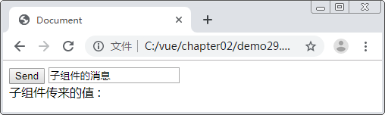
2.4 Vue组件
4
组件之间数据传递
案例展示：实现子组件向父组件传值。

Slide 143
2.4 Vue组件
4
组件之间数据传递
案例实现：父组件定义事件处理函数transContent，并接收payload参数。
定义父组件parent
Vue.component('parent', {
template: '<div>
<child @childFn="transContent"></child>'+'子组件传来的值 : {{message}}
</div>',
data () {return {message: ''},
methods: {transContent (payload) {this.message = payload}}
})

Slide 144
2.4 Vue组件
4
组件之间数据传递
案例实现：
定义子组件模板
<template id="child">
<div>
<button @click="click">Send</button>
<input type="text" v-model="message">
</div>
</template>

Slide 145
2.4 Vue组件
4
组件之间数据传递
案例实现：触发父组件中绑定的childFn事件，并传递子组件中的message数据。
定义子组件child
Vue.component('child', {
template: '#child',
data () {return {message: '子组件的消息}},
methods: {
click () {
this.$emit('childFn', this.message);
}
}
})

Slide 146
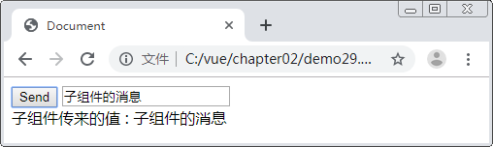
2.4 Vue组件
4
组件之间数据传递
案例实现：单击页面中的“send”按钮，页面展示子组件的消息。

Slide 147
2.4 Vue组件
5
组件切换
v-if与v-else ： Vue中的页面结构是由组件构成的，不同组件可以表示不同页面，适合进行单页应用开发。

Slide 148
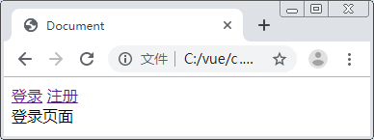
2.4 Vue组件
5
组件切换
案例展示：

Slide 149
2.4 Vue组件
5
组件切换
案例实现：
页面结构
<div id="app">
<a href="#" @click.prevent="flag?flag:flag=!flag">登录</a>
<a href="#" @click.prevent="flag?flag=!flag:flag">注册</a>
<login v-if="flag"></login>
<register v-else="flag"></register>
</div>

Slide 150
2.4 Vue组件
5
组件切换
案例实现：定义登录和注册页面组件。
创建vm实例
定义登录和注册组件
<script>
var vm = new Vue({
el: '#app',
data: { flag: true }
})
</script>
<script>
Vue.component('login', {
template: '<div>登录页面</div>'
})
Vue.component('register', {
template: '<div>注册页面</div>'
})
</script>

Slide 151
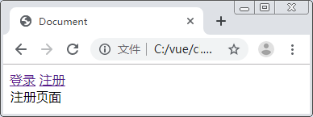
2.4 Vue组件
5
组件切换
案例实现：在浏览器中查看运行效果。

Slide 152
2.5 Vue生命周期
1
钩子函数
钩子函数：钩子函数用来描述Vue实例从创建到销毁的整个生命周期。
钩子 | 说明
beforeCreate | 创建实例对象之前执行
created | 创建实例对象之后执行
beforeMount | 页面挂载成功之前执行
mounted | 页面挂载成功之后执行
beforeUpdate | 组件更新之前执行

Slide 153
2.5 Vue生命周期
1
钩子函数
钩子函数：钩子函数用来描述Vue实例从创建到销毁的整个生命周期。
钩子 | 说明
updated | 组件更新之后执行
beforeDestroy | 实例销毁之前执行
destroyed | 实例销毁之后执行

Slide 154
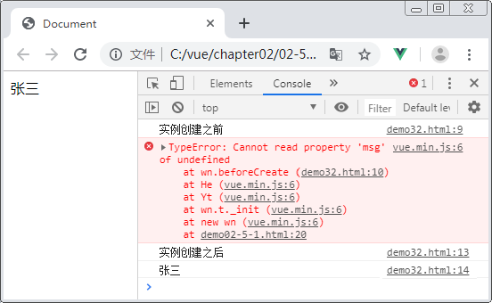
2.5 Vue生命周期
2
实例创建
beforeCreate和created：创建实例对象之前或实例对象创建之后执行，案例演示如下。

Slide 155
2.5 Vue生命周期
2
实例创建
案例实现：
创建vm实例
<div id="app">{{msg}}</div>
<script>
var vm = new Vue({
el: '#app',
data: { msg: '张三' },
})
</script>

Slide 156
2.5 Vue生命周期
2
实例创建
案例实现：在vm配置对象中分别定义beforeCreate和created钩子函数。
beforeCreate () {
console.log('实例创建之前')
console.log(this.$data.msg)
},
created () {
console.log('实例创建之后')
console.log(this.$data.msg)
}

Slide 157
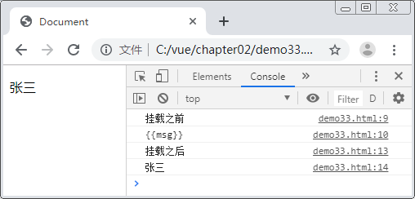
2.5 Vue生命周期
3
页面挂载
beforeMount和mounted： 在实例创建后，如果挂载点el存在，就进行页面挂载，案例演示如图。

Slide 158
2.5 Vue生命周期
3
页面挂载
案例实现： 在实例中配置对象中分别定义beforeMount和mounted。
beforeMount () {
console.log('挂载之前')
// 通过this.$el获取el的DOM元素
console.log(this.$el.innerHTML)
},
mounted () {
console.log('挂载之后')
console.log(this.$el.innerHTML)
}

Slide 159
2.5 Vue生命周期
4
数据更新
beforeUpdate和updated： Vue实例挂载完成后，当数据发生变化时，会执行beforeUpdate和updated钩子函数。

Slide 160
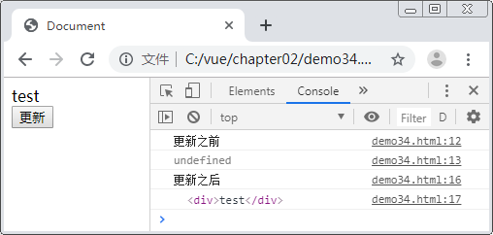
2.5 Vue生命周期
4
数据更新
案例展示：

Slide 161
2.5 Vue生命周期
4
数据更新
案例实现：编写页面结构。
<div id="app">
<div v-if="isShow" ref="self">test</div>
<button @click="isShow=!isShow">更新</button>
</div>
<script>
var vm = new Vue({
el: '#app',
data: { isShow: false },
})
</script>

Slide 162
2.5 Vue生命周期
4
数据更新
案例实现：在vm实例对象中分别定义beforeUpdate和updated。
beforeUpdate () {
console.log('更新之前')
console.log(this.$refs.self)
},
updated () {
console.log('更新之后')
console.log(this.$refs.self)
}

Slide 163
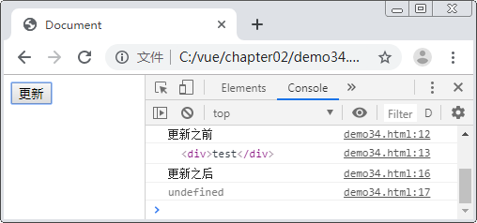
2.5 Vue生命周期
4
数据更新
案例实现：在浏览器中查看运行效果。

Slide 164
2.5 Vue生命周期
5
实例销毁
beforeDestroy和destroyed：生命周期函数的最后阶段是实例的销毁，会执行beforeDestroy和destroyed钩子函数。

Slide 165
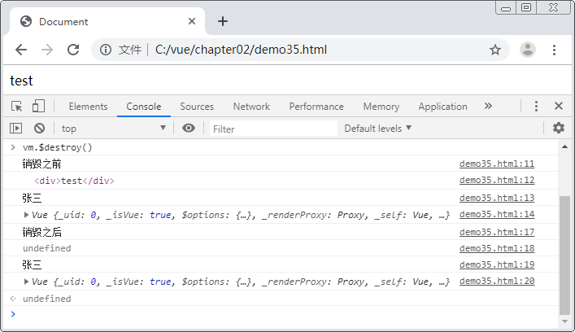
2.5 Vue生命周期
5
实例销毁
案例展示：

Slide 166
2.5 Vue生命周期
5
实例销毁
<div id="app">
<div ref="self">test</div>
</div>
案例实现：创建vm实例。
<div id="app">
<div ref="self">test</div>
</div>
<script>
var vm = new Vue({
el: '#app',
data: { msg: '张三' },
})
</script>

Slide 167
2.5 Vue生命周期
5
实例销毁
<div id="app">
<div ref="self">test</div>
</div>
案例实现：在vm实例中定义beforeDestroy和destroyed生命周期函数。
beforeDestroy () {
console.log('销毁之前')
console.log(this.$refs.self)
console.log(this.msg)
console.log(vm)
},
destroyed () {
console.log('销毁之后')
console.log(this.$refs.self)
console.log(this.msg)
console.log(vm)
}

Slide 168
本章小结
本章主要讲解了Vue实例对象的创建、常用内置指令的使用、自定义组件的创建、生命周期（钩子函数）等。通过本章的学习，读者应重点掌握data数据、methods方法和computed计算属性的定义，能够使用v-model进行双向数据绑定，使用v-on进行事件绑定，使用.prevent阻止事件默认行为，使用.stop阻止事件冒泡，以及使用props实现父组件向子组件数据传递。

